Slide 1
HumanitárnÍ Prosba o vašÍ pOMOC
PROSÍM VĚNUJTE NÁM SVOJI POZORNOST

Slide 2
DraZí rotariáni, jAk už víME, 27. ZÁŘÍ 2020 začal Azerbajdžan, s aktívnÍ podporou Turecka, rozsÁhlÝ útok na nezávislOU republiku Artsakh (NáhornÍ Karabach) <<Jdeme sa ZmocniT arménskÝch ZEMÍ a ukončiT genocÍdu >> (Erdoganovo vyhláŠenÍ) V současné době už je uzavřeno příměří, ale obrovské množství arménského obyvatelstava utíka z Karabachu do Arménie z obavy o vlastní život.

Slide 3
Z tohOto dŮvodu JsOU civilistÉ evakuovanI z Artsaku a pOhraničnÍch arménskÝch VESNIC hlUboko do ArménIE, aby si zachránili životy. I TAK JE UŽ MEZI OBYVATELSTVEM HODNĚ obĚtí a evakuovaní obyvatelÉ (staŘí LIdÉ, dĚti, ženy, zdravotnĚ postŽENÉ osoby) nemajÍ ani základnÍ vybavenÍ bežnýMI životnÍMI poTŘEBAMI, teplÝM oblečenÍM, hygienickÝMI potŘebAMI. atď. TAto situAcE je prO ArménII veLmi TĚŽkÉ, prOtože Jde o neočakávanOU vÁLKU. Musíme k tomu pŘipojiT I COVID-19, dÍKY nĚmu novOU formu nezamĚstnanosti, hospodáŘSKOU a sociÁlnÍ nestabilitu. pŘES vELKÉ úsilÍ Státu v tĚchto nestabilnÍch podmÍnkÁch je zabezpečenÍ ubytovanÍ, stravy, hygienických potŘeb prO všeCHNy vysídlené osoby veLmi problematické. Celý arménsky národ poskytuje humanitárnÍ pomoc.

Slide 4
zVEmE vás k nám a prosíme vás o jeden cÍL: spoločnĚ poskytnOUT humanitárnÍ pomoc LIDEm trpÍcÍm v Artsachu.
RC Jerevan International už pomohl utečencům z Artsachu.
Vysídlenci z Artsachu však mají velké psychologické problémy a potřebují psychologickou pomoc, hlavně starší osoby a děti.

Slide 5
Následuje námi připravený sEznam potŘebných podpŮrných programŮ:

Slide 6
1. ZapojiT odborníkY: psycholOgY, lÉkAŘE, art-terapeutY, sociálnÍ pracovníkY a Další odborníkY, aby poskytli pŘimĚŘEnOU pomoc. 2. PodLE posOUZenÍ potŘeby poskytnutÍ SpecializovanÉ pomoci: sociálnĚ- psychologickÉ, lÉkAŘskÉ, rehabilitačnÍ a humanitárnÍ (potraviny, odĚvy, lÉky, hygienické potŘeby atD.) 3. PoskytovaT post-traumatickOU pomoc a pŘekonávaT šokové situAce v prostŘedí vysídlených osOb. 4. PoskytovaT pomoc zranĚným civilistŮM, ktEŘí sE lÉčÍ v arménskÝch nemocnicÍch: lÉky, traumatické zdroje, operačnÍ a pooperačnÍ potŘeby, nemocničnÍ potŘeby, psychologické a fyzické rehabilitačnÍ práce (s pomocÍ vysoko kvalifikovaných odborníkŮ) 5. PodporovaT zavedenÍ vzdĚlávacÍho procesu prO školákY a zabezpečiT vše potŘebné: učebnice, psacÍ potŘeby a hračky, pomOcT Jim rýchlE sa začleniT do nového prostŘedÍ. 6. OrganizovaT rekreáci prO dĚti: návšteva mUzeí, historických pamÁtEk - to všeCHNO pomŮže JEJich duševnÍmu zotavenÍ.

Slide 7
Na organizAci tÉto práce je v našEm klubU vytvoŘená monitorovacÍ skupina, ktErá bude mÍT všeCHO pod kontrolou a pŘedklÁdá Zprávu o vykonanÉ práci. Rotary KLUB Jerevan International prosí všechny, aby sa připojili k humanitární pomoci, protože zima brzy příjde a čas se krátí. děkujeme vám více než si dovedete predstavit a přejeme si, aby se taková situácie už nikdy, doopravdy nikdy, nestala vaŠí osobní zkušeností. Rotary Club Jerevan International PP 2019-2020 Karine Mikaelyan DDG 2020-2021 Artur Miroyan

Slide 8
Fakta bez komentáře

Slide 9
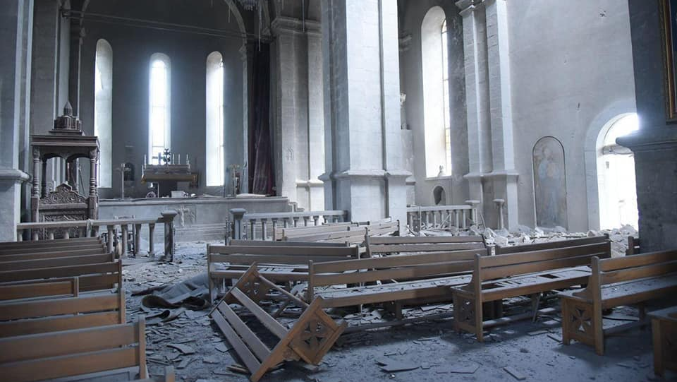

Slide 10
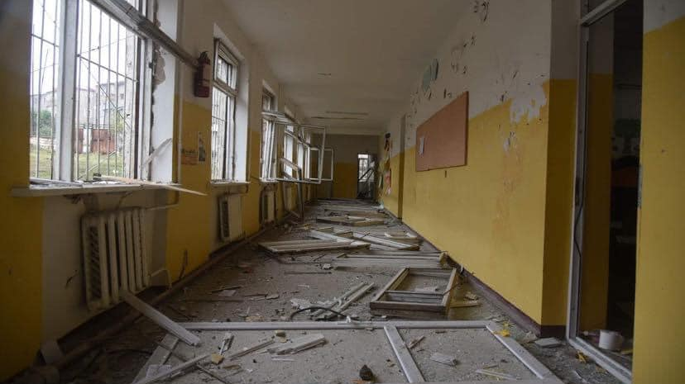

Slide 11
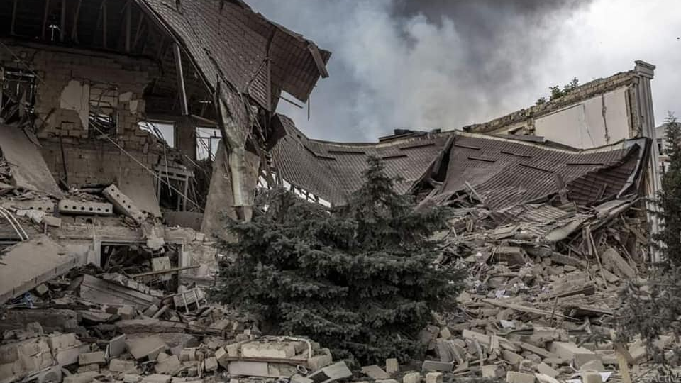

Slide 12
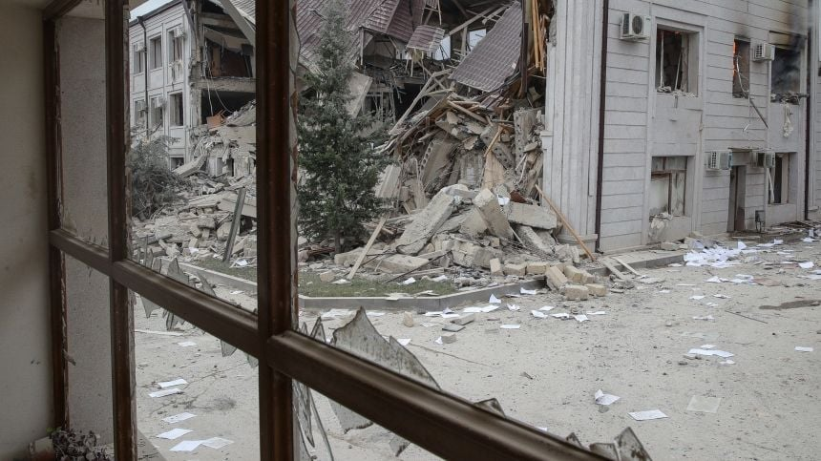

Slide 13
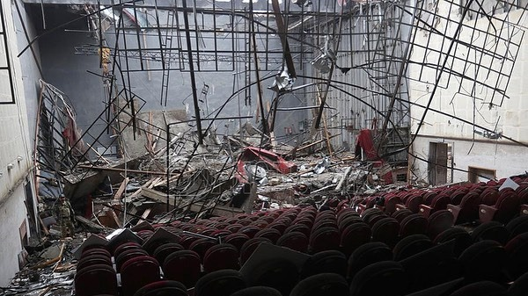

Slide 14
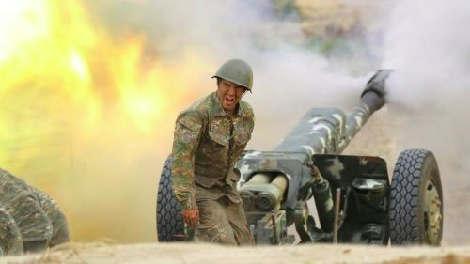

Slide 15
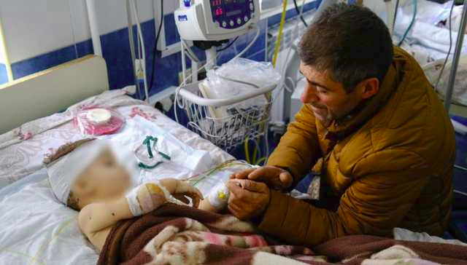

Slide 16
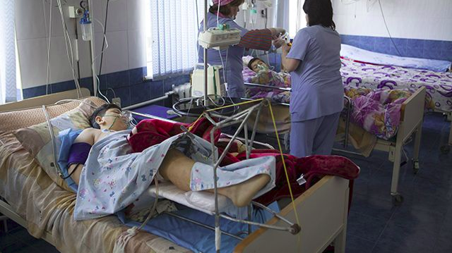

Slide 17
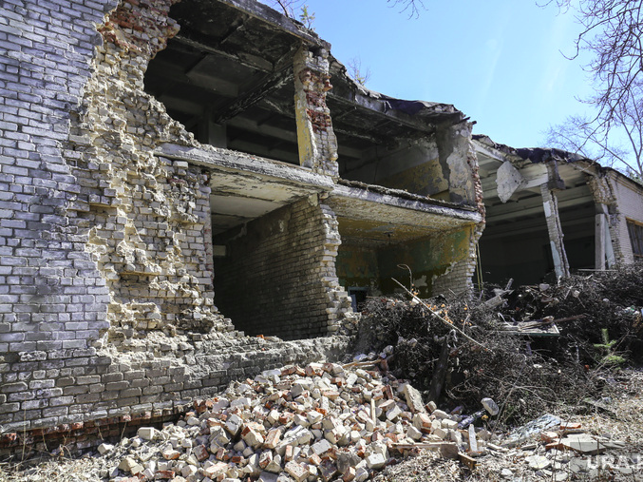
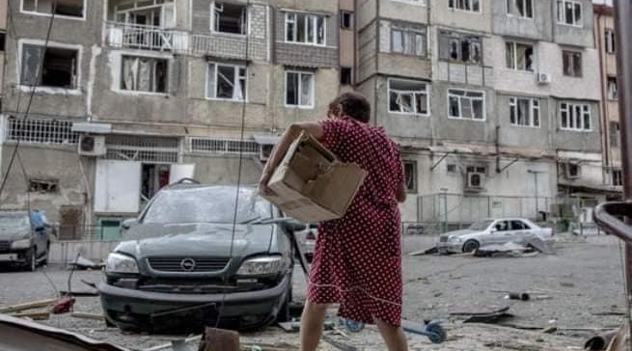
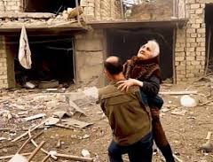

Slide 18
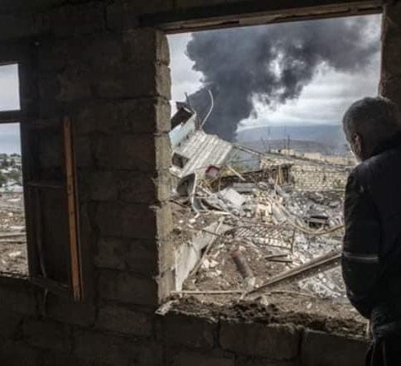
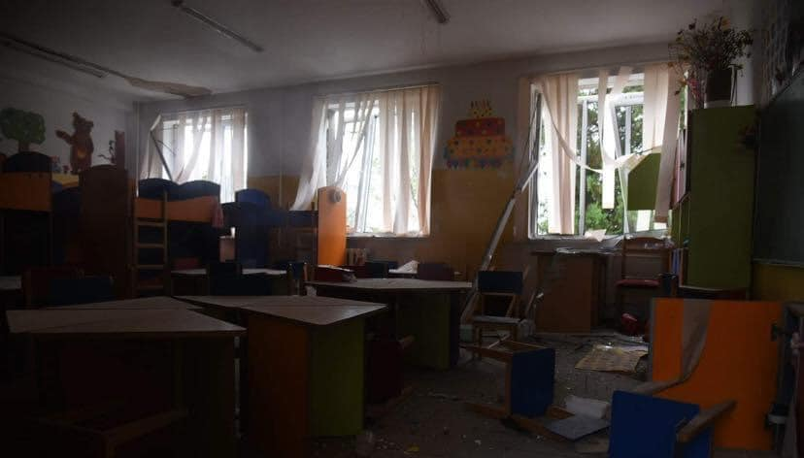
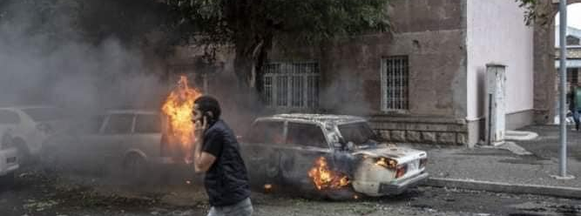

Slide 19
